Slide 1
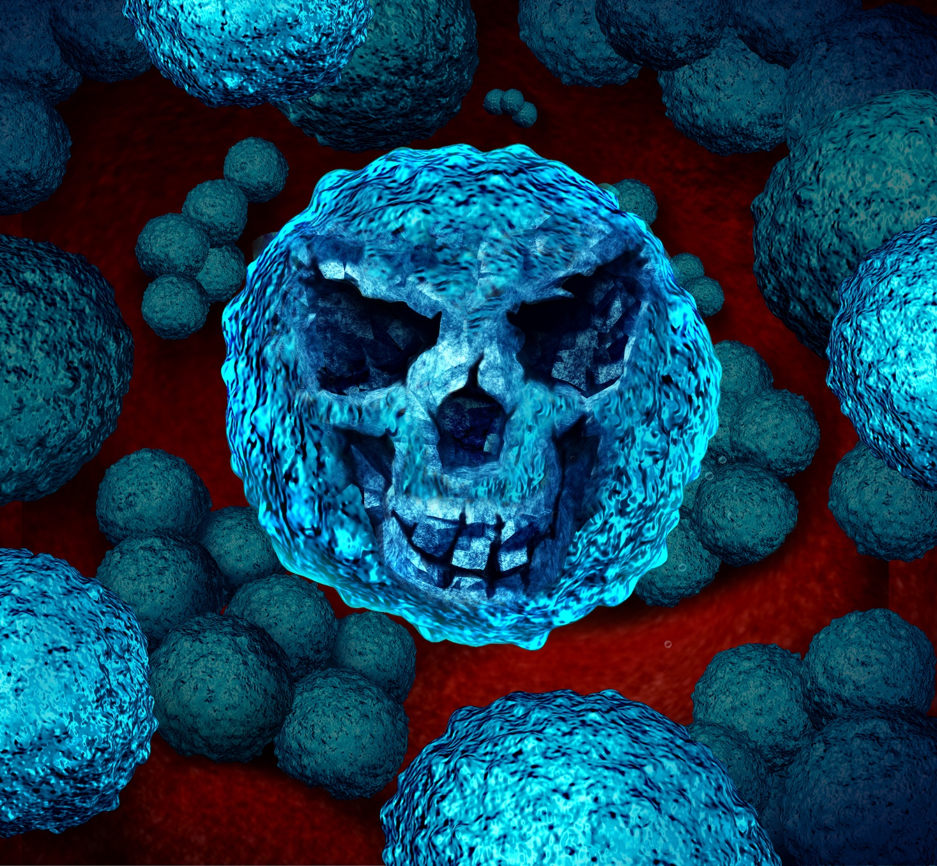
חיידקים פתוגנים

Slide 2
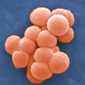
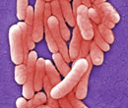
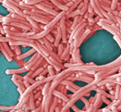
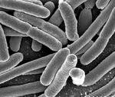
חיידקים פתוגנים (גורמי מחלות)
כשאומרים חיידקים לעיתים התחושה הראשונה שעולה היא שלילית. אולם האמת היא שרק חלק קטן מאד מהחיידקים הם חיידקים פתוגניים (גורמי המחלות).
רוב מיני החיידקים בעולם כלל לא באים במגע אתנו, וגם אלו שחיים על גופינו ובתוכו לא בהכרח גורמים למחלות, וחלקם אף עוזרים לנו.
Fotos:Janice Haney Carr, Centers for Disease Control and Prevention
© Anlace at Wikimedia commons
תמונות ממיקרוסקופ של חיידקים שונים

Slide 3
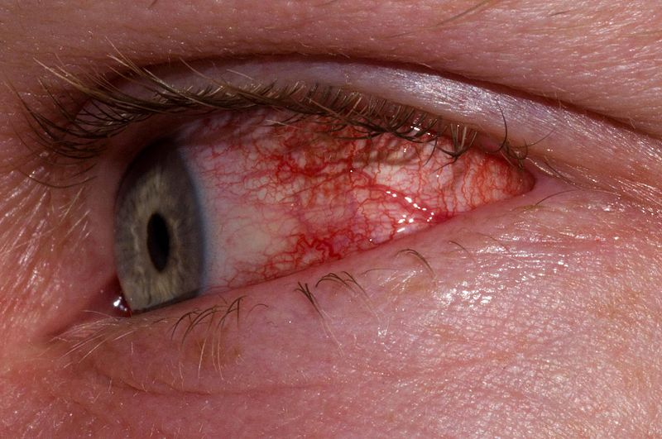
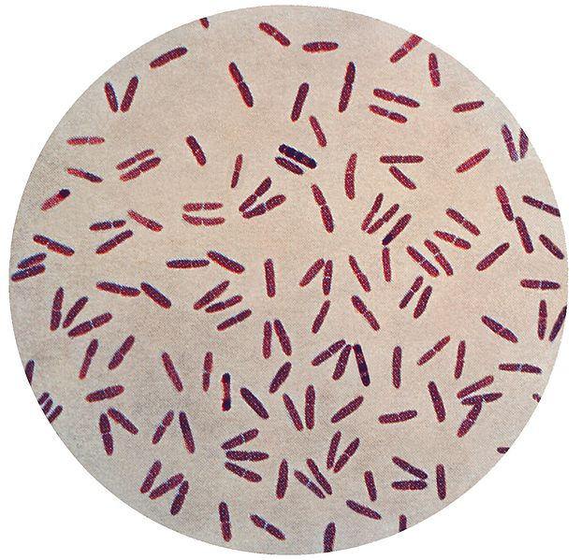
הנזק שחיידקים פתוגנים גורמים
חיידקים גורמי מחלות מתאפיינים ביכולת לחיות ולהתרבות בתנאים השוררים בגוף וביכולת לגרום לנזק לתפקודו התקין. הנזק נגרם בשני אופנים:
נזק ישיר לרקמות שבהם החיידקים מתרבים: רוב החיידקים אינם חודרים לתאים אך הם חלקם יכולים לגרום לנזק לפגוע בסיבים המקשרים בין התאים ולגרום להרס הרקמה.
יש מעט סוגי חיידקים שחודרים לתאים, מתרבים בהם וגורמים למותם.
נזק עקיף שנגרם על ידי רעלנים שהחיידקים מפרישים (או משוחררים אחרי שהחיידקים מתים) – בהמשך יפורט על רעלני הטטנוס והכולרה כדוגמה לרעלי חיידקים.
פעולת מערכת החיסונית מסייעת לגוף לחסל את גורם המחלה ולהירפא ממנה. חלק מתסמיני המחלה הם ביטוי של פעולתה, התגובה הנפוצה ביותר שלה היא תגובת הדלקת שמתאפיינת בהתנפחות הרקמה הפגועה, ובתחושת כאב הנוצרת עקב לחץ על קצות העצבים. טמפרטורת הרקמה הפגועה עולה ולעיתים גם טמפרטורת הגוף כולו. לעיתים נוצרות תגובות ייתר אלרגיות של מערכת החיסון שגורמות סבל לחולים ופוגעות באיכות חייהם.
דוגמה לחיידק פתוגני:
החיידק Moraxella lacunata
(בתמונה הימנית)
שגורם לדלקת בלובן העין
ובצד התחתון של העפעפיים
מקור חיידקים: Public Health Image Library (PHIL), מתוך ויקישיתוף
צילום עין: Rbmorley, מתוך ויקישיתוף

Slide 4
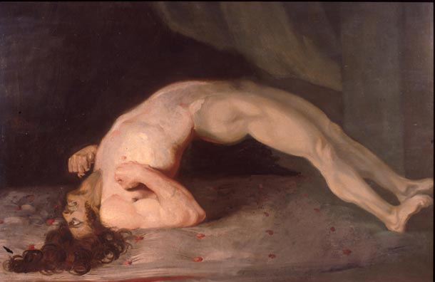
רעלנים
מחלה הנגרמת על ידי חיידק הטטנוס (Clostridium tetani). זהו חיידק שנבגיו נמצאים בכל מקום בסביבה – באדמה, באבק, על פני העור ואפילו במעי. על מנת להתרבות הוא זקוק לתנאים מחוסרי חמצן. פצעים מהווים תנאים אידאלים לשגשוגו. כאשר החיידק מתרבה הוא מפריש רעלנים, הנזק נגרם על ידי רעלן שהחיידק מפריש שפוגע בפעילות מערכת עצבים. הרעלן מעכב הפרשה של נוירוטרנסמיטור מסוים שיש לו השפעה מעכבת. כתוצאה מהסרת העיכוב יש פעילות יתר של מערכת העצבים הגורמת להתכווצויות נוקשות ומתמשכות של שרירים ולפרכוסים קשים אשר לעתים קרובות מובילים לשברים בעצמות ולמוות בשל קושי נשימתי. המחלה מלווה בכאב וסבל עז. שיעור התמותה מטטנוס – 1 מתוך 5 חולים. ולכן נהוג לחסן את האוכלוסייה נגד טטנוס החל מגיל חודשיים.
צפידה אצל חייל שחלה בטטנוס
ציור משנת 1809
מאת Sir Charles Bell - http:// ויקיפדיה העברית

Slide 5
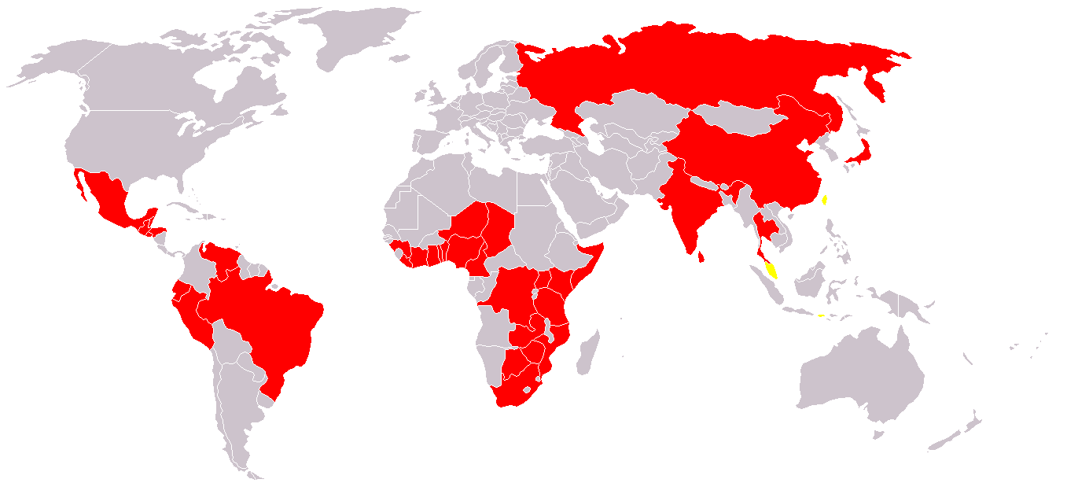
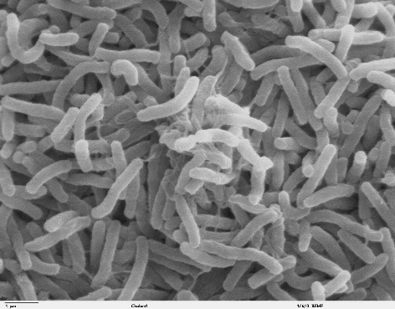
רעלן הכולרה
מחלה הכוֹלֶרָה היא מחלה מדבקת המופצת על ידי חיידק ומגיעה לעתים לממדי מגפה. הנזק נגרם על ידי רעלן חלבוני שהחיידק מפריש שפוגע בתאי האפיתל של מערכת העיכול וגורם לאיבוד מהיר של עד 15 ליטר מים ביממה. איבוד של כמות כה גדולה של מים ומלחים שונים המומסים בהם מובילה להתייבשות ומוות בתוך זמן קצר. 50% מהחולים הבלתי מטופלים מתים מהמחלה.
המחלה גרמה למגיפות ולתמותה נרחבת לאורך ההיסטוריה. גם כיום היא נפוצה באזורים נרחבים כפי שמתואר בתרשים:
החיידק הגורם למחלה
תפוצת הכולרה בעולם
מקור: http://remf.dartmouth.edu/images/bacteriaSEM/source/1.html, מתוך ויקישיתוף
Marvel, Distribution of the cholera, CC BY-SA 3.0

